Slide 1
55-5
These materials are by the Kongki Ka Project and are made available to you under the terms of the Creative Commons Attribution ShareAlike license 4.0.
You have permission to share and redistribute these materials in any format and to make reasonable revisions and adaptations of this translation, provided that:
You include the above licence and source information.
If you redistribute these materials or create derivatives, you must distribute your contributions under the same license as the original.
The Holy Bible, Berean Standard Bible, BSB is produced in cooperation with Bible Hub, Discovery Bible, OpenBible.com, and the Berean Bible Translation Committee. This text of God's Word has been dedicated to the public domain.
Hindi text is from Free Bibles India. This translation is made available under the terms of a Creative Commons Attribution-ShareAlike 4.0 International License.

Slide 2
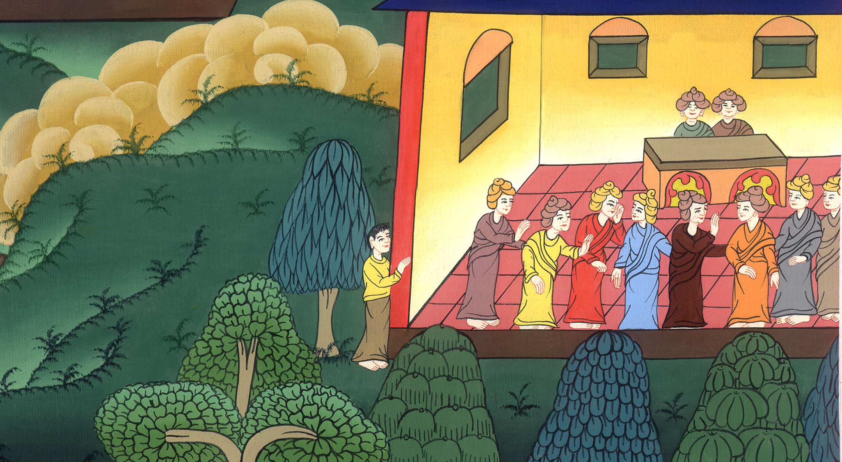
पौलुस को मारने की साजिश - प्रेरितों के काम 23:11-22

Slide 3
Conspiracy to kill Paul – Acts 23:11-22
पौलुस को मारने की साजिश - प्रेरितों के काम 23:11-22

Slide 4
पौलुस को मारने की साजिश - प्रेरितों के काम 23:11-22

Slide 5
11The following night the Lord stood near Paul and said, “Take courage! As you have testified about Me in Jerusalem, so also you must testify in Rome.”
11उसी रात प्रभु ने उसके पास आ खड़े होकर कहा, “हे पौलुस, धैर्य रख; क्योंकि जैसी तूने यरूशलेम में मेरी गवाही दी, वैसी ही तुझे रोम में भी गवाही देनी होगी।”

Slide 6
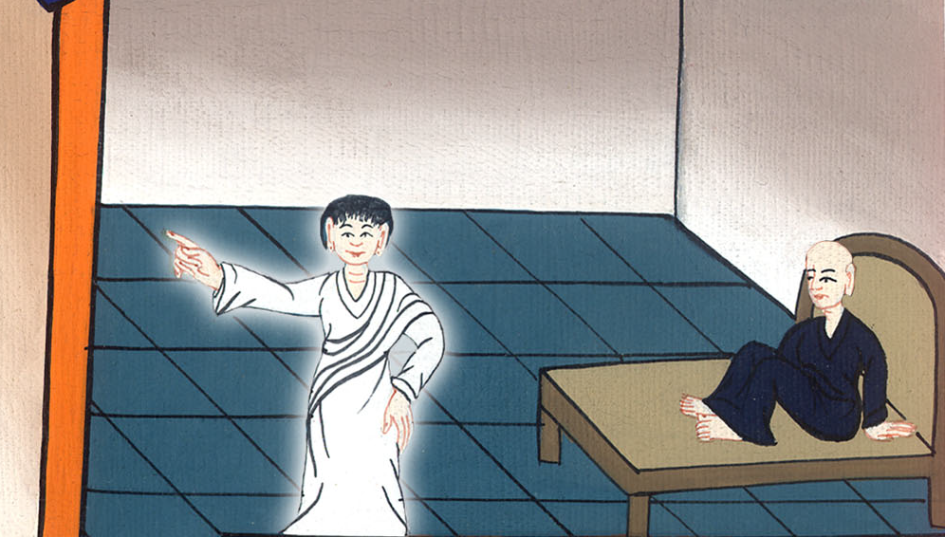
प्रेरितों के काम 23:11

Slide 7
12When daylight came, the Jews formed a conspiracy and bound themselves with an oath not to eat or drink until they had killed Paul.
12जब दिन हुआ, तो यहूदियों ने एका किया, और शपथ खाई कि जब तक हम पौलुस को मार न डालें, यदि हम खाएँ या पीएँ तो हम पर धिक्कार।

Slide 8
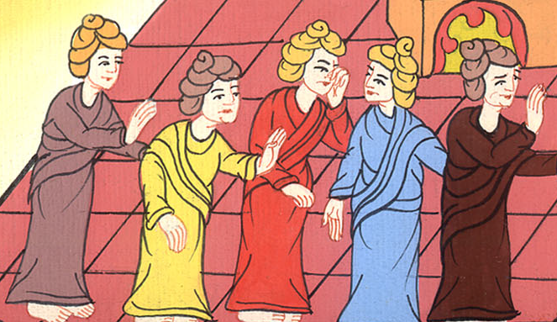
प्रेरितों के काम 23:12

Slide 9
13More than forty of them were involved in this plot. 14They went to the chief priests and elders and said, “We have bound ourselves with a solemn oath not to eat anything until we have killed Paul.
13जिन्होंने यह शपथ खाई थी, वे चालीस जन से अधिक थे।
14 उन्होंने प्रधान याजकों और प्राचीनों के पास आकर कहा, “हमने यह ठाना है कि जब तक हम पौलुस को मार न डालें, तब तक यदि कुछ भी खाएँ, तो हम पर धिक्कार है।

Slide 10
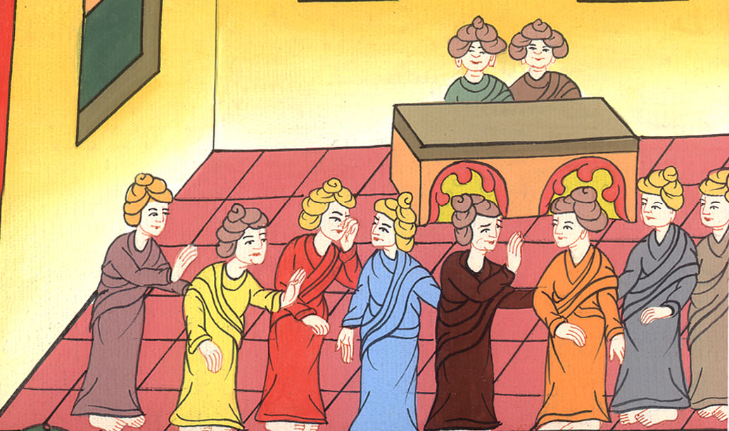
प्रेरितों के काम 23:13,14

Slide 11
15Now then, you and the Sanhedrin petition the commander to bring him down to you on the pretext of examining his case more carefully. We are ready to kill him on the way.”
15इसलिए अब महासभा समेत सैन्य-दल के सरदार को समझाओ, कि उसे तुम्हारे पास ले आए, मानो कि तुम उसके विषय में और भी ठीक से जाँच करना चाहते हो, और हम उसके पहुँचने से पहले ही उसे मार डालने के लिये तैयार रहेंगे।”

Slide 12
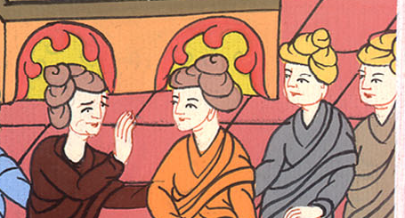
प्रेरितों के काम 23:15

Slide 13
16But when the son of Paul’s sister heard about the plot, he went into the barracks and told Paul.
16और पौलुस के भांजे ने सुना कि वे उसकी घात में हैं, तो गढ़ में जाकर पौलुस को सन्देश दिया।

Slide 14
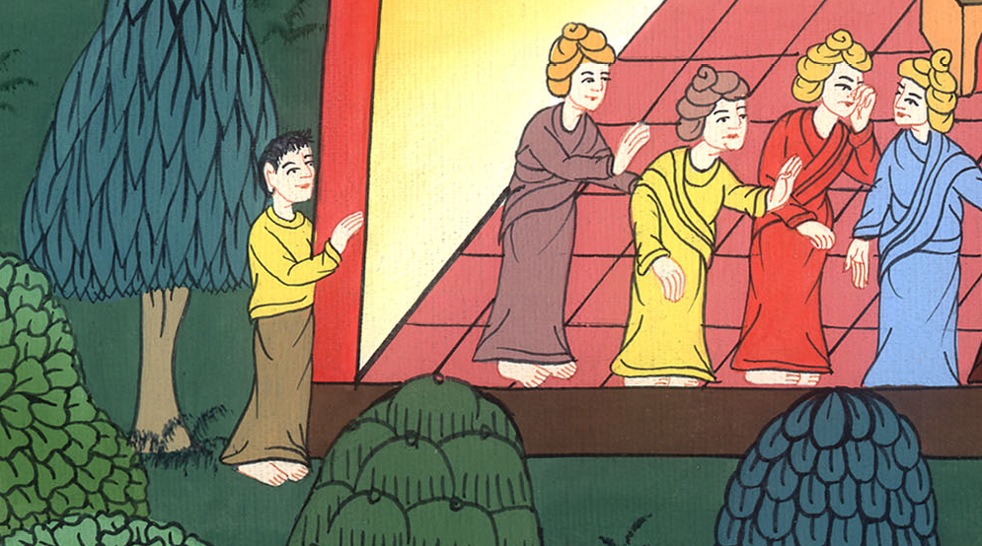
प्रेरितों के काम 23:16

Slide 15
17Then Paul called one of the centurions and said, “Take this young man to the commander; he has something to tell him.”
17पौलुस ने सूबेदारों में से एक को अपने पास बुलाकर कहा, “इस जवान को सैन्य-दल के सरदार के पास ले जाओ, यह उससे कुछ कहना चाहता है।”

Slide 16
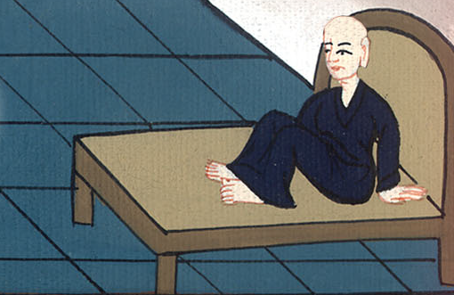
प्रेरितों के काम 23:17

Slide 17
18So the centurion took him to the commander and said, “Paul the prisoner sent and asked me to bring this young man to you. He has something to tell you.”
18अतः उसने उसको सैन्य-दल के सरदार के पास ले जाकर कहा, “बन्दी पौलुस ने मुझे बुलाकर विनती की, कि यह जवान सैन्य-दल के सरदार से कुछ कहना चाहता है; इसे उसके पास ले जा।”

Slide 18
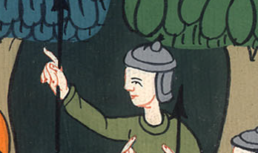
प्रेरितों के काम 23:18

Slide 19
19The commander took the young man by the hand, drew him aside, and asked, “What do you need to tell me?”
19सैन्य-दल के सरदार ने उसका हाथ पकड़कर, और उसे अलग ले जाकर पूछा, “तू मुझसे क्या कहना चाहता है?”

Slide 20
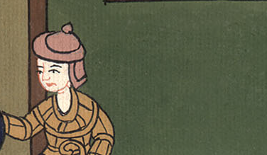
प्रेरितों के काम 23:19

Slide 21
20He answered, “The Jews have agreed to ask you to bring Paul to the Sanhedrin tomorrow on the pretext of acquiring more information about him.
20उसने कहा, “यहूदियों ने एका किया है, कि तुझ से विनती करें कि कल पौलुस को महासभा में लाए, मानो तू और ठीक से उसकी जाँच करना चाहता है।

Slide 22
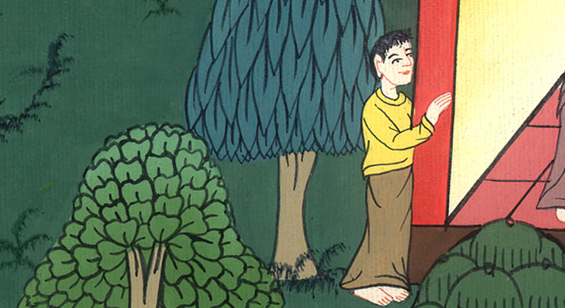
प्रेरितों के काम 23:20

Slide 23
21Do not let them persuade you, because more than forty men are waiting to ambush him. They have bound themselves with an oath not to eat or drink until they have killed him; they are ready now, awaiting your consent.”
21परन्तु उनकी मत मानना, क्योंकि उनमें से चालीस के ऊपर मनुष्य उसकी घात में हैं, जिन्होंने यह ठान लिया है कि जब तक वे पौलुस को मार न डालें, तब तक न खाएँगे और न पीएँगे, और अब वे तैयार हैं और तेरे वचन की प्रतीक्षा कर रहे हैं।”

Slide 24
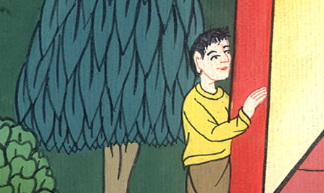
प्रेरितों के काम 23:21

Slide 25
22So the commander dismissed the young man and instructed him, “Do not tell anyone that you have reported this to me.”
22तब सैन्य-दल के सरदार ने जवान को यह निर्देश देकर विदा किया, “किसी से न कहना कि तूने मुझ को ये बातें बताई हैं।”

Slide 26
प्रेरितों के काम 23:22

